Slide 1
T-Shirt Shirt Shop
Web-Technologie

Slide 2
Ziele
Eine funktionierende Web-Applikation + Datenbank, welche einen T-Shirt-Shop für Jung und Alt darstellt. Soll Inhalt, Preis, Lagerbestand und Oberfläche für Kunden und Mitarbeiter darstellen und verwalten.
T-Shirts sollen über Onlineshop verkauft werden
Verwaltung des Artikelstamms über Webanwendung

Slide 3
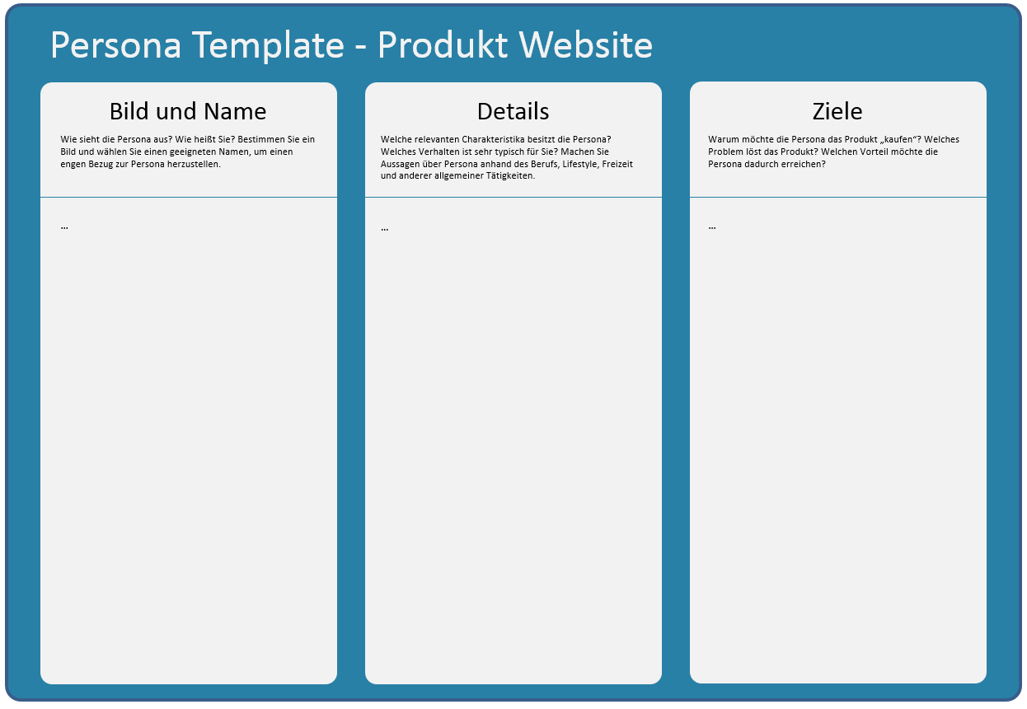

Alter: 28
Beruf: Grafikdesinger
Mag es bequem
Arbeitet im Homeoffice
Bestellt viel Online
Mag nur weiße T-Shirts
Kann Zuhause bleiben
Sieht, was vorrätig ist
Hat eine Größere Auswahl
Mark

Slide 4

Alter: 85
Beruf: Rentnerin
Läuft nicht mehr gut
Sieht und Hört schlecht
Hat keinen Bezug zu Technik
Herzprobleme
Muss nicht in die Stadt laufen
Kann sich zeitlasen
Easy-To-Use
Isolde

Slide 5

Alter: 18
Beruf: Schülerin
Kauft gerne viele unterschiedle Klamotten
Knapp bei Kasse
Muss keine Tüten tragen
Hat eine größere Auswahl
Kann Preise vergleichen
Hat den Wert ihres Warenkorbs im Blick
Kann sich oft umentscheiden
Sophie

Slide 6
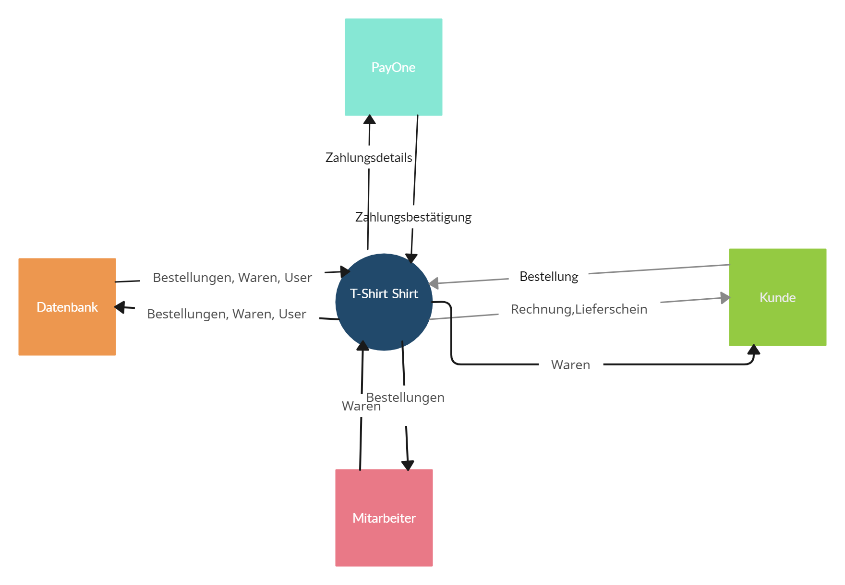
Kontextdiagramm

Slide 7
Aktoren
Aktor | Beschreibung
Gast | Nicht Authentifizierter Benutzer, welcher Inhalt lesen kann, aber keine Bestellung abschicken kann.
Kunde | Registrierter Benutzer, welcher Bestellung tätigt.
Mitarbeiter | Mitarbeiter, mit Rechten für administratives UI zur Content Verwaltung.

Slide 8
Use-Case
Use case Info: Info über Shop
UC Crud: Warenwirtschafts Verwaltung für intern
UC Search: Suchanfrage an DB für Shirts
UC Transaction: Checkout und Storno

Slide 9


Usecase Diagramm
Funktionen
Check Out
Storno
Suchanfrage für Shirt
Kunde
Server
Info für Neue
Verwaltung
Mitarbeiter

Slide 10
UC TRANSACTION
Check Out
Sachen in den Einkaufskorb
Sendeinformationen angeben
Bezahlen
<<include>>
Kunde
Server
Zahlbestätigung
*Jede Kundenaktion erfordert eine „Bestätigung“

Slide 11
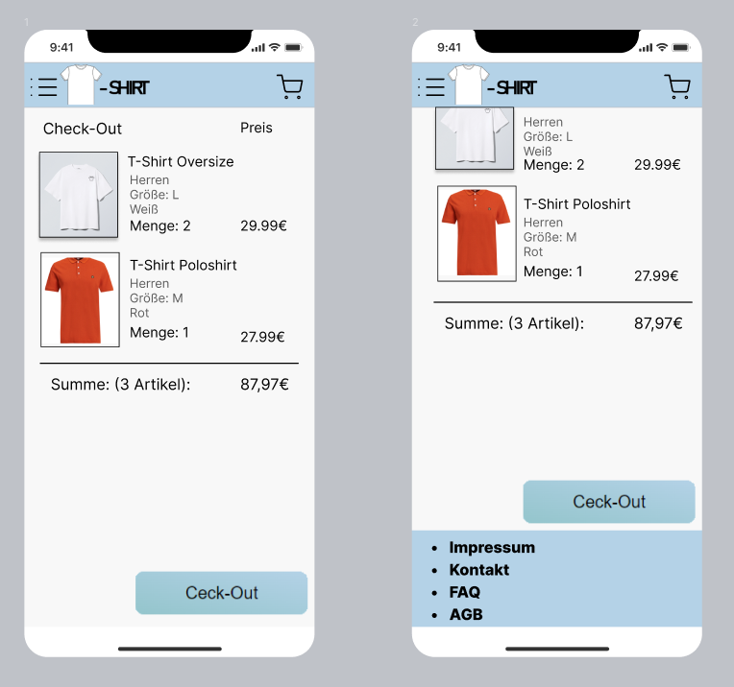
Check-Out Mobile

Slide 12
Name:
Check Out durchführen
Zusammenfassung:
Der Kunde füllt seinen Warenkorb mit Artikeln (Items).
Diese werden dann bezahlt und eine Zahlbestätigung wird generiert.
Akteur:
Kunden
Auszulösendes Ereignis:
Der Akteur betätigt den Button „Check out“

Slide 13
UC TRANSACTION
Storno
Bestellung auswählen
Artikel auswählen
Bestätigen
<<include>>
Kunde
Server
Geld zurück
*Jede Kundenaktion erfordert eine „Bestätigung“

Slide 14
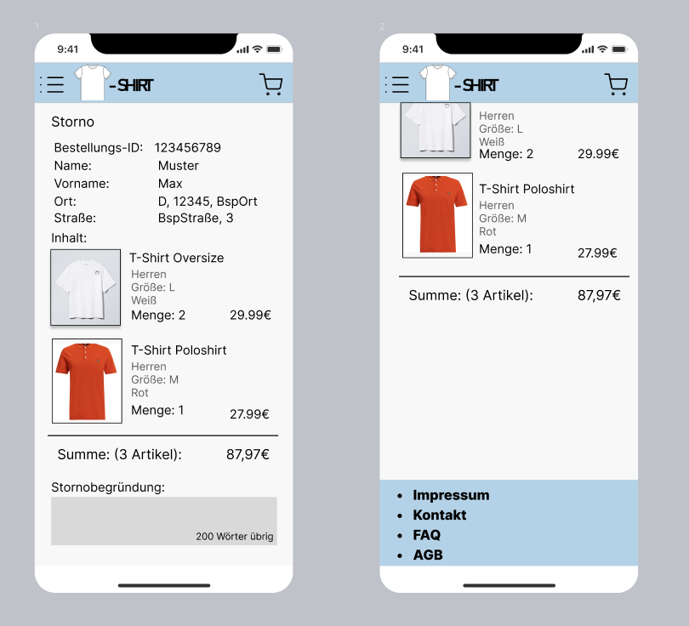
Storno Mobile - Transaction

Slide 15
Name:
Storno durchführen
Zusammenfassung:
Der Kunde wählt seine Bestellung aus und gibt zum einen den Grund
An warum er die Bestellung nicht möchte sowie Zahlungsadresse
Akteur:
Kunden
Auszulösendes Ereignis:
Der Akteur betätigt den Button „stornieren“ im Bestellung Tab

Slide 16
UC SEARCH
Suchanfrage für Shirt
Suchbox auswählen
Suchbegriff eingeben und bestätigen
Mitarbeiter
Artikel gefiltert anzeigen
Suchbegriff mit Artikel vergleichen
Server
*Jede Kundenaktion erfordert eine „Bestätigung“

Slide 17
Name:
T-Shirt suchen
Zusammenfassung:
Der Mitarbeiter wählt die TextBox aus und gibt den zu suchenden Begriff
ein.
Akteur:
Mitarbeiter
Auszulösendes Ereignis:
Die Entertaste wird betätigt nachdem ein Begriff geschrieben wurde

Slide 18
UC INFO
Info für Neue
Check cookies
„Call to Action“
Kunde
Server
Fenster für Neulinge pop-up
*Jede Kundenaktion erfordert eine „Bestätigung“

Slide 19
Name:
Neubesucherinfo darstellen
Zusammenfassung:
Nachdem die Cookies angesehen werden und es noch keine
bestehenden Cookies gab, so kommt ein Pop Up mit einem Text
Akteur:
Kunden
Auszulösendes Ereignis:
Die Website wird besucht und Akteur hat keine Cookies.

Slide 20
UC CRUD
Verwaltung
Anmelden mit Name&PSS
Daten lesen/ändern
Mitarbeiter
Server

Slide 21
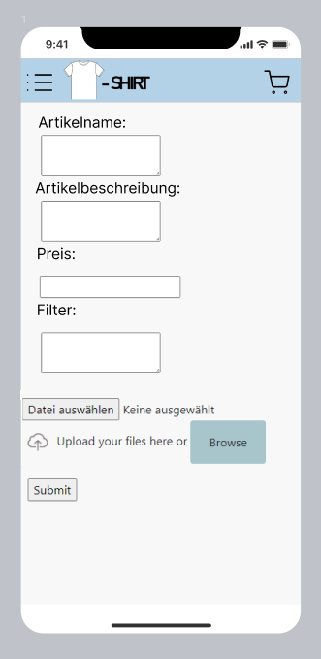
CRUD Mobile

Slide 22
Name:
Daten verwalten
Zusammenfassung:
Nach einer erfolgreichen Anmeldung kann der Akteur auf Daten
zugreifen und abändern.
Akteur:
Mitarbeiter
Auszulösendes Ereignis:
Erfolgreiche Anmeldung

Slide 23
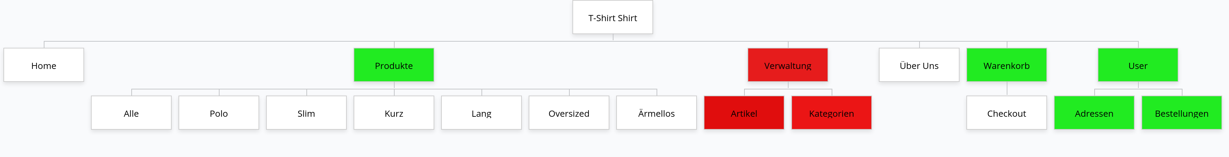
Site-Map
Nur für Mitarbeiter

Slide 24
Page Structure(Home)
Willkommen
Angebot
Unsere Ziele
Vorstellung Produktkategorien

Slide 25
Landing-Page
Willkommen bei unserem T-Shirt Online Shop!
Hier findest du eine große Auswahl an hochwertigen T-Shirts mit einzigartigen Designs, die garantiert deinen individuellen Stil unterstreichen. Unsere T-Shirts werden aus hochwertigen Materialien hergestellt, um sicherzustellen, dass sie sowohl bequem als auch langlebig sind.
Unser Sortiment umfasst verschiedene Themen wie Musik, Sport, Tiere und vieles mehr. Wir haben Designs für jeden Geschmack und jedes Alter. Ob du auf der Suche nach einem lässigen Alltags-Look oder einem besonderen Outfit für einen besonderen Anlass bist, wir haben das perfekte T-Shirt für dich.
Unser Ziel ist es, dir ein einzigartiges Einkaufserlebnis zu bieten. Wir legen großen Wert auf Kundenservice und stehen dir gerne bei Fragen oder Anliegen zur Verfügung. Außerdem bieten wir schnelle und sichere Zahlungsmöglichkeiten sowie eine schnelle Lieferung, damit du dein neues Lieblings-T-Shirt schnellstmöglich tragen kannst.
Schau dich jetzt in unserem Online Shop um und finde dein neues Lieblings-T-Shirt!

Slide 26
Über Uns
Wir sind ein leidenschaftliches Team von T-Shirt-Enthusiasten, das es liebt, einzigartige und hochwertige Kleidungsstücke zu kreieren. Wir sind der Meinung, dass Kleidung eine Art ist, sich auszudrücken und Persönlichkeit zu zeigen.
Unser Ziel ist es, dir ein einzigartiges Einkaufserlebnis zu bieten und dir T-Shirts zu liefern, die nicht nur bequem und langlebig sind, sondern auch deine Individualität zum Ausdruck bringen. Wir glauben daran, dass jeder das Recht hat, sich in seiner Kleidung wohlzufühlen und sich selbst auszudrücken.
Unsere T-Shirts werden aus hochwertigen Materialien hergestellt und mit viel Liebe zum Detail gestaltet. Jedes Design ist einzigartig und von Hand gezeichnet. Wir haben uns zum Ziel gesetzt, eine breite Palette von Designs zu kreieren, die für jeden etwas bieten, von Musik- und Sport-Themen bis hin zu Natur und Tieren.
Wir glauben auch daran, dass Kundenservice der Schlüssel zu unserem Erfolg ist. Unser engagiertes Team steht Ihnen gerne zur Verfügung, um Fragen zu beantworten und Probleme zu lösen. Wir arbeiten hart daran, sicherzustellen, dass Sie mit Ihrem Kauf zufrieden sind und ein großartiges Einkaufserlebnis haben.
Vielen Dank, dass Sie uns gewählt haben, um Ihre T-Shirt-Bedürfnisse zu erfüllen. Wir hoffen, dass Sie unser Sortiment lieben und wir freuen uns darauf, Sie als Kunden begrüßen zu dürfen.

Slide 27
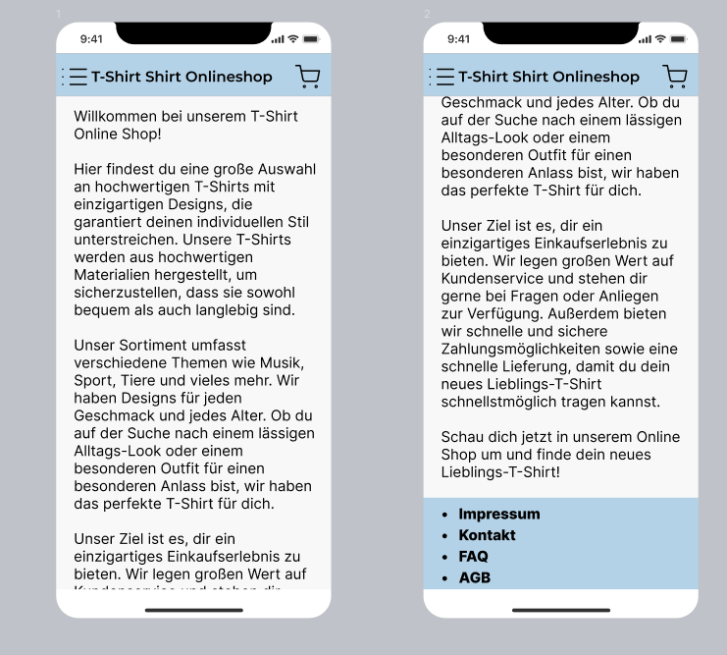
UC Info(Mobile)

Slide 28
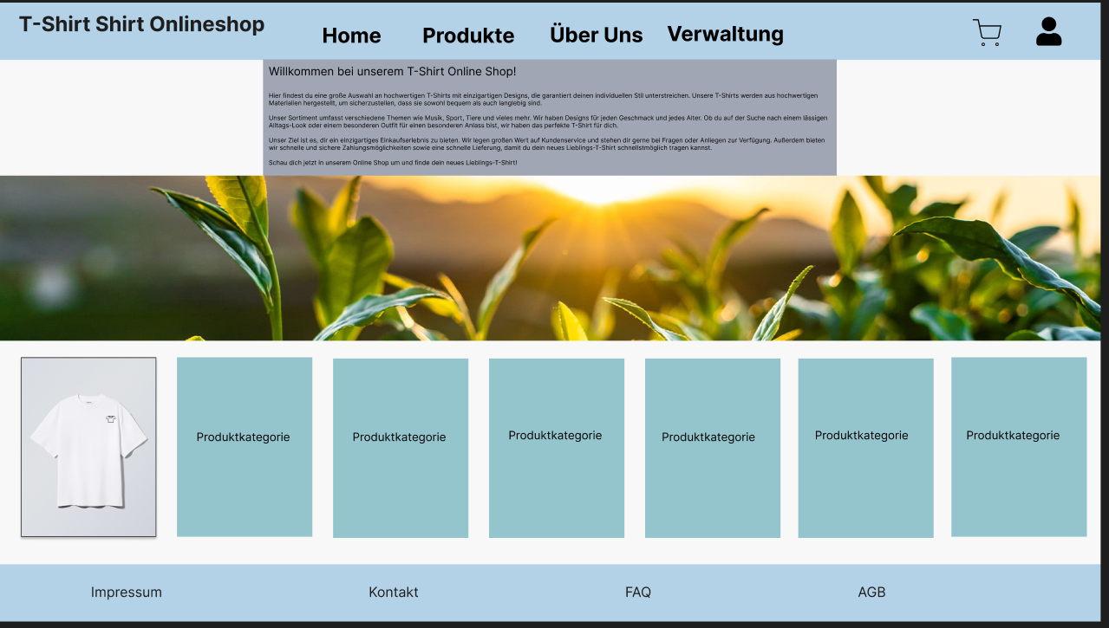
UC INFO

Slide 29
Datenbank

Slide 30
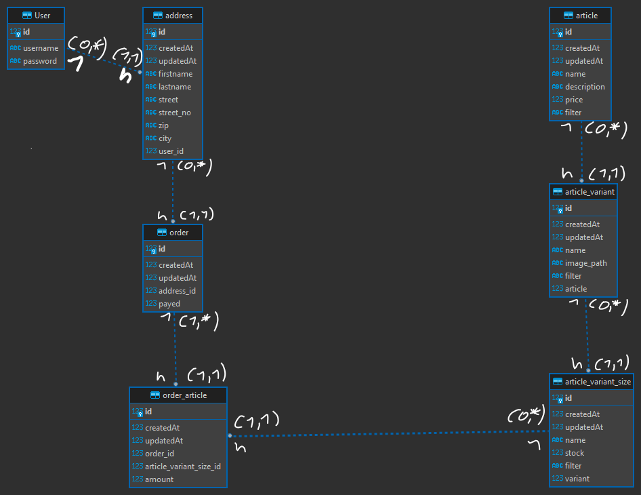
ER Diagramm

Slide 31
Live-Demo
https://t-shirt-shirt.onrender.com/
admin@example.com – t123
customer@example.com – 123abc

Slide 32
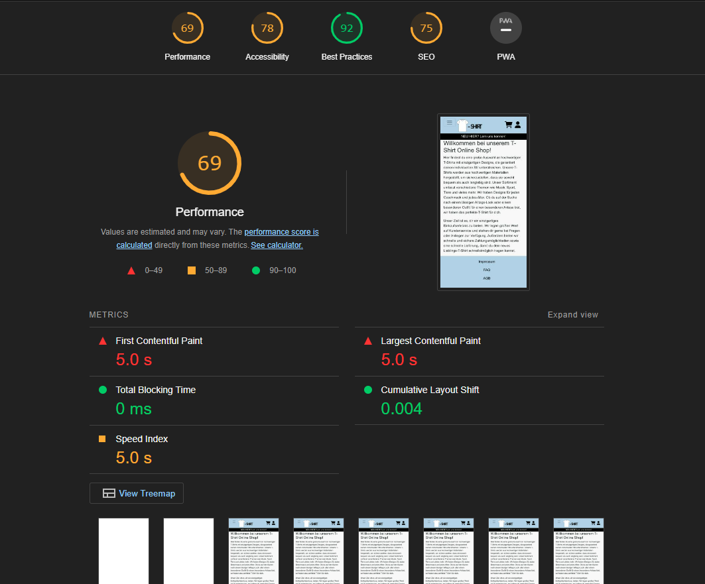
Optimierung
Für SEO fehlen ALT tags bei Bildern, und META Beschreibung im Header
Erster Schritt für Performance Optimierung(bis auf den Server) wären die SQL Queries.
Eingeschränkt durch gegebene funktionalität von Sails.js
Alternative wäre raw queries

